Slide 1

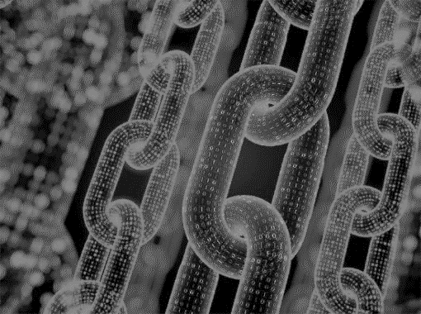
블록체인을 이용한
IoT기기 간 시간 동기화
Time Synchronization of IoT devices with Blockchain
팀명 학번 이름 지도교수
2015150003 김승은 서대영Urban 2015150022 윤은주 서대영
2015150038 지소영 서대영

Slide 2
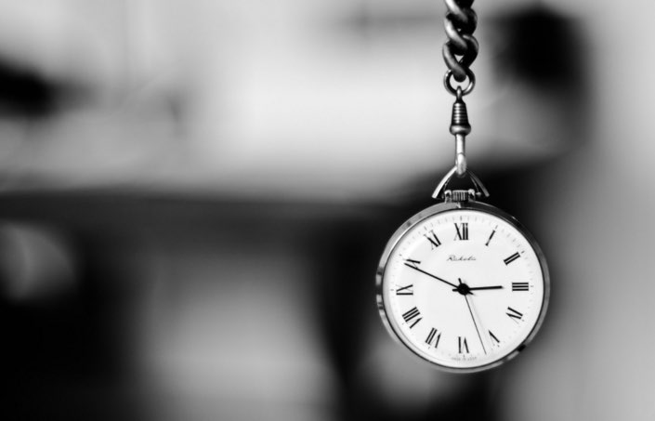

Contents
01. 종합설계 개요
02. 시스템 구성도
03. 시스템 수행 시나리오
04. 개발 환경 및 개발 방법
05. 개발 현황
06. 업무 분담
07. 종합설계 수행일정
08. 필요기술 및 참고문헌

Slide 3

01
종합설계 개요
Time Synchronization of IoT devices with Blockchain
연구 개발 배경
일상생활에서 수강신청이나 TV송수신 같이 시간정확도가 중요한 상황에서 종종 발생하는 시간차는 불편함의
원인이 됨
천재지변과 같은 최악의 상황에서 서버와 연결이 끊어지면 기기간의 시간 동기화를 할 수 없음
기존의 시간동기화는 서버로부터 시간정보를 받아오는 중앙관리시스템인데,
만약 각 디바이스들이 신뢰도 있는 시간정보를 주고 받는다면 이를 분산형 시스템으로 만들 수 있지 않을까
의문을 가짐
→ 이에 따라 전자 기기간의 시간차를 없애기 위한 시간 동기화 시스템의 개발 필요성을 느낌
또한, 서버와 연결이 끊어진 상황에서도 기기간의 상호작용을 통해 시간동기화를 할 수 있는 분산형 시스템
의 필요성을 느낌

Slide 4
01
종합설계 개요
Time Synchronization of IoT devices with Blockchain
연구 개발 목표
일부 디바이스가 서버로부터 표준시각을 수신하고 있다면 나머지 디바이스들은 블록체인을 이용해 시간동기화
를 할 수 있음
서버로부터 표준시각을 수신할 수 없는 경우에도 DB에 누적된 정보를 통해 시스템의 사이클 내에서 자체적으로
시간 동기화를 유지할 수 있음.
연구 개발 효과
어떠한 원인으로 서버와의 네트워크 연결이 끊겼을 때 시간동기화를 보장할 수 있음
기존처럼 타임서버에 접근 제한을 두지 않아도 서버의 과부하 가능성을 제거할 수 있음
타임서버가 해킹 당해도 블록체인을 이용한 디바이스들은 해킹으로부터 안전함
시간동기화 뿐만 아니라 여러 가지 동기화가 필요한 분야에도 응용 가능함

Slide 5


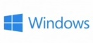

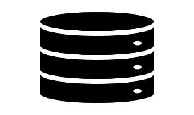
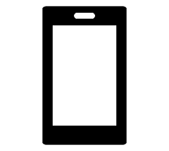

02
시스템 구성도
Time Synchronization of IoT devices with Blockchain
Home Network
전체적인 시스템 구성도
- 3개의 디바이스가 각각 다른 서버로부터
표준시각을 수신함
- 하나의 통신망에 연결된 디바이스들 간에
시간동기화를 수행
Server A
Server B
Server C

Slide 6
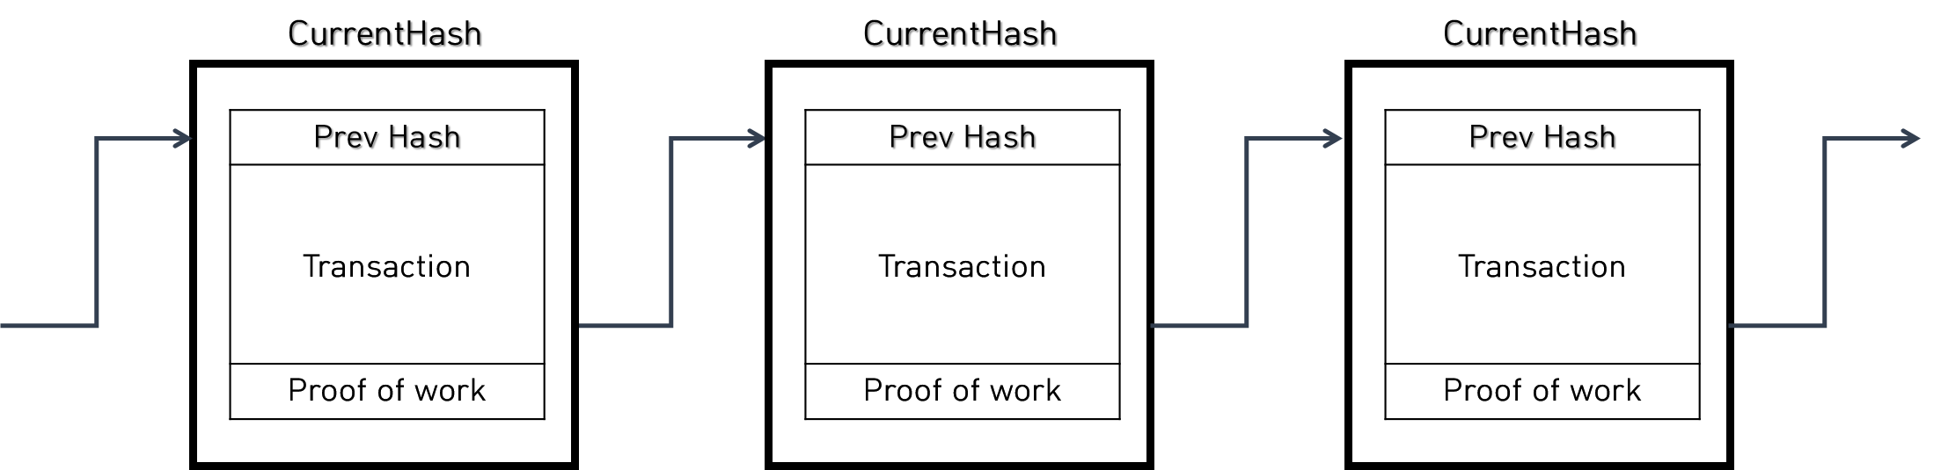
02
시스템 구성도
Time Synchronization of IoT devices with Blockchain
블록체인 구성도

Slide 7



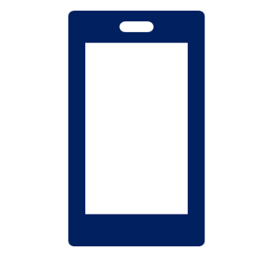
03
시스템 수행 시나리오
Time Synchronization of IoT devices with Blockchain
시나리오 (1) : 서버 연결 O
Server A
표준 시간 전달
Device 1
Device 9
Device 2
표준 시간 전달
표준 시간 전달
< 각 디바이스들이 수행하는 일 >
1. 새로 브로드캐스팅 된 블록을 블록체인에 업데이트
2. 현재 시각과 표준 시각의 오차가 있을 경우 계산 후 DB저장
3. DB에 누적된 오차로 갱신주기를 설정
4. 트랜잭션이 유효하면 시간갱신

Slide 8
03
시스템 수행 시나리오
Time Synchronization of IoT devices with Blockchain
시나리오 (2) : 서버 연결 X
Server A
DB에 누적된 오차로 설정된 갱신주기가
상대적으로 긴 디바이스의 시간을 기준으로 시간동기화를 유지한다.
표준 시간 전달
Device 1
Device 9
Device 2
표준 시간 전달
표준 시간 전달
< 각 디바이스들이 수행하는 일 >
1. 새로 브로드캐스팅 된 블록을 블록체인에 업데이트
2. 현재 시각과 표준 시각의 오차가 있을 경우 계산 후 DB저장
3. DB에 누적된 오차로 갱신주기를 설정
4. 트랜잭션이 유효하면 시간갱신

Slide 9
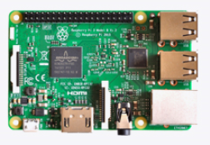
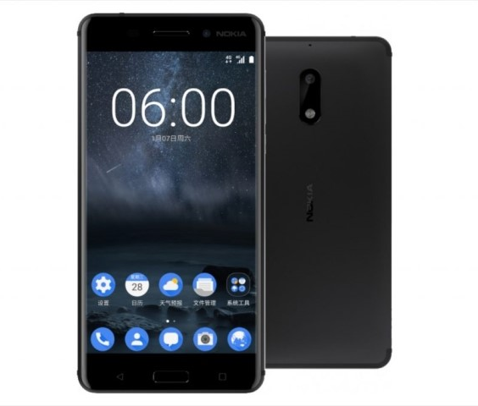
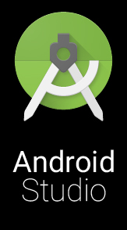
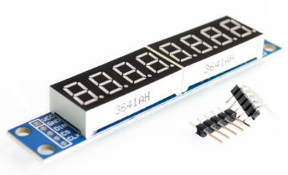
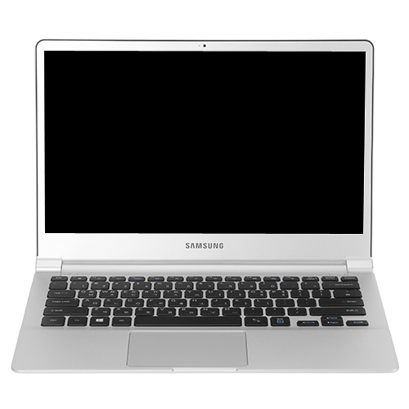
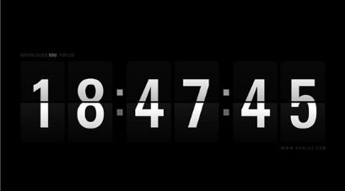
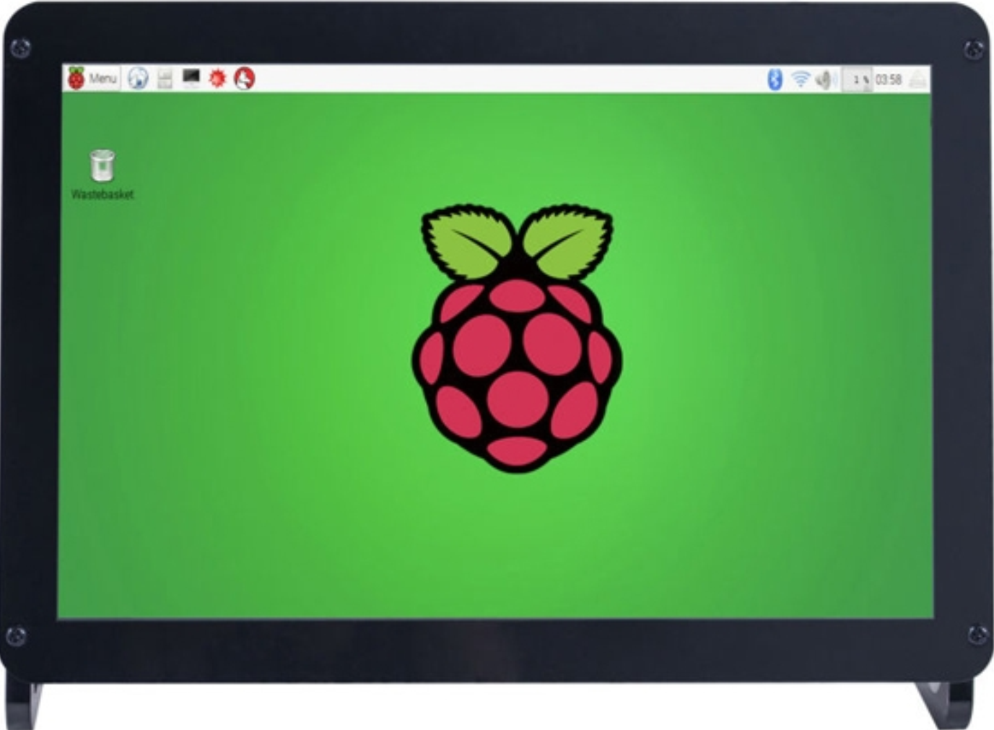
04
개발 환경 및 개발 방법
Time Synchronization of IoT devices with Blockchain
개발 환경
- 각 디바이스는 라즈베리파이(모듈에 시간 출력+LCD 모니터), PC, Android 기반 스마트폰으로 구현한다.
모델 | 라즈베리파이 3 Model B
CPU 속도 | 1.2GHz
메모리용량 | 1GB
USB 포트 수 | 4
WIFI 내장여부 | O
OS | Linux
모델 | 8-Digit 7-Segment Display Module –MAX7219
드라이버 장착여부 | O
전압 | 5V
모델 | 라즈베리파이 10.1인치 IPS LCD 모니터 (ICF-1752)
드라이버 장착여부 | O
해상도 | 1280 * 800 pixel

Slide 10
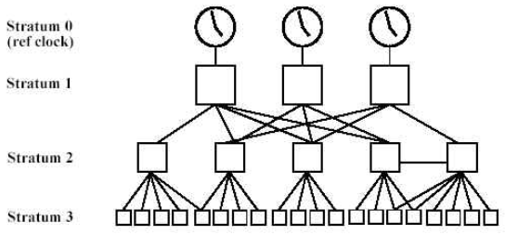
04
개발 환경 및 개발 방법
Time Synchronization of IoT devices with Blockchain
개발 방법
Device
라즈베리파이 사용, 라즈비안 OS 환경에서 JAVA로 개발
8-Digit 7-Segment Module을 이용하여 현재 시간 출력
무선공유기를 통한 디바이스 간의 통신
PC(GUI)와 스마트폰(App) 사용, 윈도우 OS 환경에서 JAVA로 개발
Blockchain
Curecoin 블록체인을 참고하여 구축
Server
Stratum 계층구조를 가지는 NTP 서버 사용
NTP 타임서버로부터 표준시각정보 수신
GUI / Application
Eclipse의 WindowBuilder를 이용한 JAVA GUI 구현
Android Studio를 이용한 시간 동기화 Application 구현

Slide 11
05
개발 현황
Time Synchronization of IoT devices with Blockchain
개발 완료한 기능
블록체인 구현(TCP 통신, UDP 브로드캐스트, 채굴(블록생성), 디지털 서명, 블록체인 업데이트)
NTP 서버로부터의 PC 시간동기화
JAVA GUI(서버시간동기화 인터페이스 구현)
개발할 기능
블록체인 구현(계층구조, 시간계산, 머클트리 구현)
JAVA GUI(블록체인 시간동기화 인터페이스 구현)
Android Application
라즈베리파이 FND 모듈 시간 출력
개발에서 제외할 기능
LAN 상에서의 기기들만 시간동기화 블록체인 네트워크에 참여할 수 있다고 가정
블록체인 네트워크 통신은 끊기지 않는다고 가정 (NTP서버와의 통신만 끊길 뿐)

Slide 12


05
개발 현황
Time Synchronization of IoT devices with Blockchain
Demo 요약 – 기기간의 연결(Peer Network)
- UDP 통신(broadcast)
- TCP 통신
LAN
AP
192.168.150.0
KPU wifi

Slide 13
05
개발 현황
Time Synchronization of IoT devices with Blockchain
Demo 요약 – 기기간의 연결(RPC Network)
- TCP 통신
LAN
AP
192.168.150.0
KPU wifi

Slide 14
05
개발 현황
Time Synchronization of IoT devices with Blockchain
Demo 요약 – Key management(Digital Signature)
Public key
Private key
Private key
Public key
Public key
C
A
Private key
Public key
B

Slide 15
05
개발 현황
Time Synchronization of IoT devices with Blockchain
Demo 요약 – Block Queue
Block Queue
Block Chain
Block 1
Block 1
X
Block 2

Slide 16
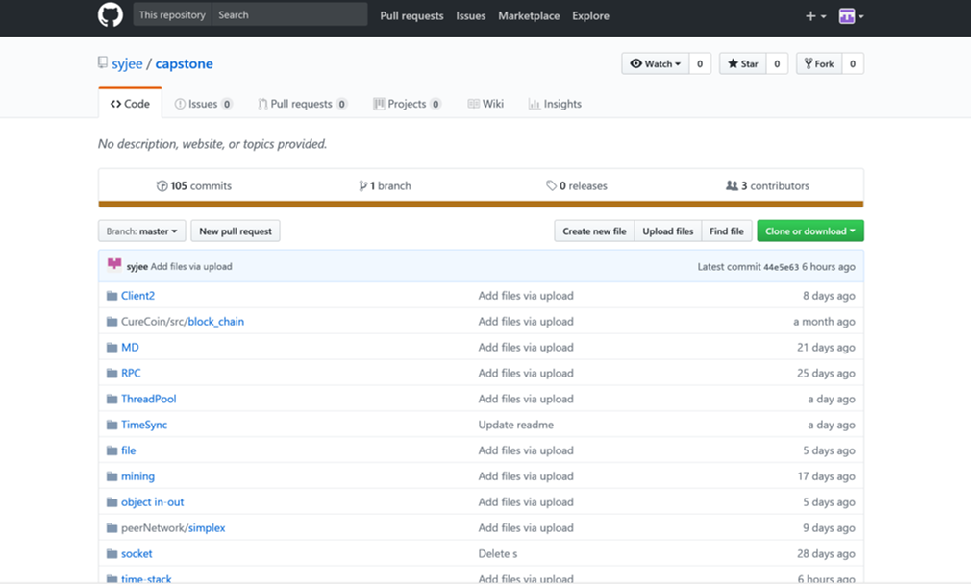
05
개발 현황
Time Synchronization of IoT devices with Blockchain
졸업작품 GitHub 주소
- https://github.com/syjee/capstone
팀원별 GitHub ID
팀장: 윤은주
- ID: yunej96
팀원: 지소영
- ID: syjee
팀원: 김승은
- ID: seoungeun

Slide 17
06
업무 분담
Time Synchronization of IoT devices with Blockchain
 | 김승은 | 윤은주 | 지소영
자료조사 | Blockchain 기술
 | 통신 | DB 알고리즘 | 라즈베리파이 모듈
설계 | 통신 Blockchain | DB 알고리즘 Blockchain | 라즈베리파이 모듈 Blockchain
구현 | 통신 Blockchain | DB 알고리즘 Blockchain | 라즈베리파이 모듈 Blockchain
테스트 | 디바이스 간 데이터 송수신 등 단위 테스트 통합 테스트 / 유지보수
문서화 | 계획서 / 제안서 / 보고서 문서작성

Slide 18
07
종합설계 수행일정
Time Synchronization of IoT devices with Blockchain
1차
수정
2차
NOW
4차
5차
항목 | 추진사항 | 12월 | 1월 | 2월 | 3월 | 4월 | 5월 | 6월 | 7월 | 8월 | 9월 | 10월
사전조사 | 자료수집 및 분석
요구사항 정의 및 분석 | 요구사항 정의 및 분석 요구사항 명세
시스템설계 및 상세설계 | 시스템설계 상세설계
구현 | 코딩
시험 및 데모 | 유니트 시험 / 프로토타입 완성 시스템 통합 테스트 졸업작품 완전성 보강
산업기술대전 | 산업기술대전 참가
종합설계보고서 작성 | 졸업작품 결과보고서 작성

Slide 19

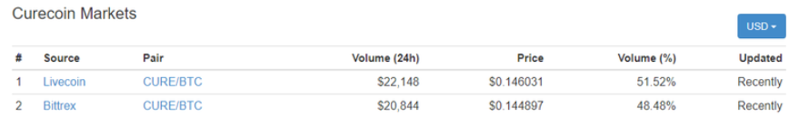
08
필요기술 및 참고문헌
Time Synchronization of IoT devices with Blockchain
Curecoin
- CURE코인으로 유통되고 있음
- 2014년 5월 10일 런칭
- SHA256 알고리즘
- The MIT License (MIT)
- https://www.programcreek.com/java-api-examples/index.php?source_dir=Curecoin-master/PeerNetwork.java
Raspberry Pi Tutorials
- https://tutorials-raspberrypi.de/raspberry-pi-7-segment-anzeige-kathode-steuern/
(그림으로 쉽게 설명하는) 안드로이드 프로그래밍
- 천인국 저, 생능출판사
Power JAVA
- 천인국∙하상호 공저, 인피니티북스

Slide 20

Thank You

